Slide 1
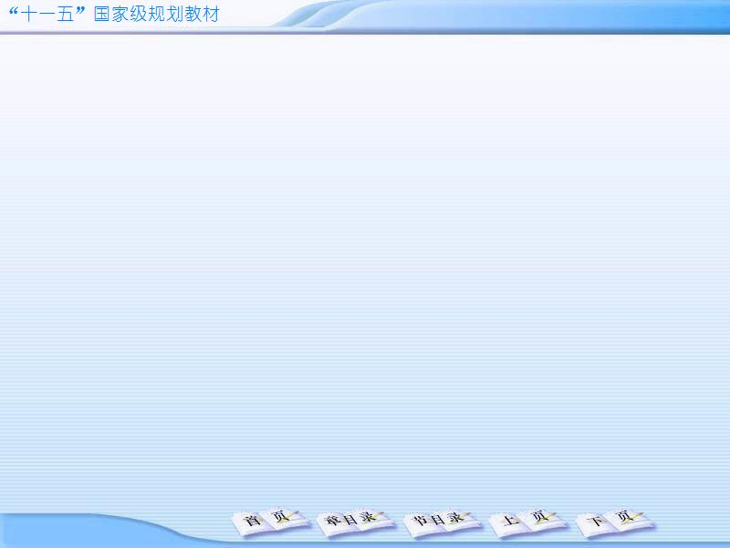
第三章 点、直线、平面的投影
第三章 投影法和点、直线、平面的投影
§3-1 投影法
§3-2 多面正投影和点的投影
§3-3 直线的投影
§3-4 平面的投影
§3-5 直线与平面以及两平面之间的相对位置

